Slide 1
TIPOS DE SISTEMAS DE INFORMAÇÃO
Níveis Estratégicos, Gerencial,
Conhecimento e Operacional

Slide 2
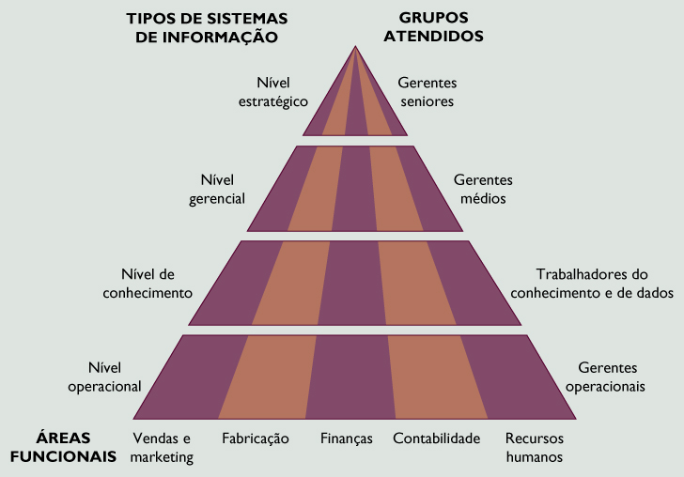
TIPOS DE SISTEMAS DE INFORMAÇÃO

Slide 3
Três Principais Papéis dos Sistemas de Informação
Apoio à
Vantagem
Estratégica
Apoio à
Tomada de
Decisão Gerencial
Apoio às Operações
Notes:
5
5
5
3
5
Os papéis dos S.I (atendimento a três níveis)
A Tecnologia da Informação se torna cada vez mais importante no mercado competitivo. Os gerentes precisam de toda a ajuda que puderem obter. Os sistemas de informação desempenham três papéis vitais na empresa:
Suporte de Operações Empresariais. Desde a contabilidade até a rotina de pedidos de clientes, os sistemas de informação fornecem gerenciamento com suporte nas operações empresariais diárias. Uma vez que a resposta rápida se torna mais importante, a capacidade dos sistemas de informação de reunir e integrar informações ao longo das funções empresariais está se tornando decisiva.
Sugestão p/ aprendizado: A capacidade de combinar uma mudança nas vendas de artigos, por exemplo, como resultado de uma nova campanha de marketing, até o sistema de estoque e pedido pode ajudar a manter artigos de grande saída no estoque.
Suporte na Tomada de Decisão Gerencial. Assim como os sistemas de informação podem combinar informações para ajudar a gerenciar melhor o negócio, as mesmas informações podem ajudar os gerentes a identificarem tendências e avaliarem o resultado de decisões anteriores. O SI ajuda os gerentes a tomarem decisões melhores, mais rápidas e mais informadas.
Suporte na Vantagem Estratégica. Os sistemas de informação projetados em torno dos objetivos estratégicos da empresa ajudam a criar vantagens competitivas no mercado.
Sugestão p/ aprendizado : As lojas Wal-Mart, por exemplo, podem fornecer preços mais baixos em parte devido aos custos mais baixos refletidos por seu avançado sistema computadorizado de estoque, acompanhamento e distribuição.
Níveis Empresariais Apoiados
por Sistemas de Informação

Slide 4
Tipologia de Sistemas de Informação
Sistemas
de
Informação
Sistemas de
Apoio às
Operações
Sistemas de
Apoio
Gerencial
Sistemas
de
Processamento
de Transações
Sistemas
de
Controle de
Processos
Sistemas
Colaborativos
Sistemas
de
Informação
Gerencial
Sistemas
de
Apoio à
Decisão
Sistemas
de
Informação
Executiva
Notes:
9
9
9
9
13
12
Os Sistemas de Informação podem ser classificados pelo tipo do suporte que fornecem para uma organização.
1. Sistemas de Apoio às Operações: Os sistemas de apoio processam dados gerados e utilizados em operações empresariais. Seu papel pode ser dividido nas seguintes áreas:
TPS. Esses sistemas registram e processam dados resultantes de transações empresariais, como vendas, compras e mudanças de estoque. O processamento de transações pode ser gerenciado pelo processamento em lotes - dados acumulados durante um certo tempo para serem periodicamente processado; ou pelo processamento em tempo real - os dados são processados imediatamente pelo SI enquanto ocorre a transação.
PCS. Esses sistemas tomam decisões sobre questões de rotina, como decisões automáticas de reorganização do estoque e controle da produção.
ECS. Aumentam as comunicações empresariais e a produtividade de equipes e grupos de trabalho. Os trabalhadores do conhecimento em uma equipe de projeto, por exemplo, podem usar correio eletrônico para enviar e receber mensagens eletrônicas e videoconferência para realizar reuniões eletrônicas e coordenar suas atividades.
2. Sistemas de Informação Gerencial: Sistemas de apoio utilizados para ajudar os gerentes na tomada de decisões. Seu papel pode ser dividido nas seguintes áreas:
MIS. Um sistema de apoio gerencial que produz relatórios pré-especificados, imagens e respostas em uma base periódica, de exceção e por demanda.
DSS. Um sistema de informação que utiliza modelos de decisão, um banco de dados e os próprios critérios de um tomador de decisões em um processo de modelagem específico, interativo e analítico para obter uma decisão específica de um tomador de decisões específicas.
EIS. Um sistema de informação com capacidades adicionais, incluindo ferramentas de análise de dados, apoio à decisão, correio eletrônico e produtividade do pessoal.
Classificação dos
Sistemas de Informação

Slide 5
TIPOS DE SISTEMAS
Sistemas – Nível Operacional:
– Dão suporte aos gerentes organizacionais
– Ajudam no acompanhamento de atividades e
transações elementares da empresa
Propósito: Responder questões de rotina:
– Quantas peças existem no estoque?
– O que aconteceu com o pagamento do Sr. Vilson?
– Qual o tamanho da folha de pagamento esse mês?
Exemplos:
– Sistema para controlar depósitos bancários
– Sistema para acompanhar horas trabalhadas p/ dia

Slide 6
TIPOS DE SISTEMAS
Sistemas – Nível de Conhecimento:
– Dão suporte aos trabalhos especializados de
uma organização .
– Ajudam uma organização a integrar novos
conhecimentos.
– Auxiliam a organização a controlar o fluxo de
papéis.
– São as aplicações que mais crescem nos
negócios atuais.

Slide 7
TIPOS DE SISTEMAS
Sistemas – Nível Gerencial:
– São projetados para servir o monitoramento,
controle e tomada de decisão.
– Acompanham atividades administrativas de
gerência média.
–– São projetados para apoiar atividades de
planejamento dos gerentes seniores.

Slide 8
TIPOS DE SISTEMAS
Sistemas Gerenciais respondem questões:
– Quais serão os níveis de emprego em 5 anos?
– Quais produtos deveriam ser priorizados nos
próximos 5 anos?
– Quais são as tendências do custo industrial a
longo prazo?.

Slide 9
Exemplo: Área de Vendas
Estratégico: sistema para prever tendências
De vendas num período acima de 5 anos.
Gerencial: sistema para acompanhamento
de vendas mensais por território onde
as vendas excederam ou caíram abaixo
dos níveis antecipados.
Conhecimento: projeto de displays
promocionais para os produtos da
empresa.
Operacional: sistema de vendas para
armazenar vendas diárias e processar
pedidos.
Vendas e
Marketing

Slide 10
Sistemas de Processamento de Transações
processam dados resultantes de transações empresariais, atualizam bancos de dados e produzem documentos empresariais.
Ex: vendas, reabastecimento, contabilidade

Slide 11
Sistemas de Controle de Processos
Monitoram e controlam processos industriais.
Ex: refino de petróleo, geração de energia, produção de aço

Slide 12
Sistemas Colaborativos
Apoiam equipes, grupos de trabalho e comunicações.
Ex: e-mail, chat, videoconferência, gerenciamento de
documento

Slide 13
Sistemas de Informação Gerencial
Fornecem informações na forma de
relatórios e demonstrativos.
Ex: análises de vendas, status de processos e evolução de custos.

Slide 14
Sistemas de Apoio à Decisão
Fornecem apoio interativo para o processo de decisão dos gerentes.
Ex: definição de preço de produtos, previsão de lucros, análise de riscos

Slide 15
Sistemas de Informação Executiva
Fornecem informações críticas
elaboradas especificamente para as
necessidades dos executivos de nível
estratégico.
Ex: análise de desempenho da empresa, ações dos concorrentes, cenários macroeconômicos.

